Slide 1


Mesurez l‘empreinte carbone de nos menus et prestations traiteur

Slide 2
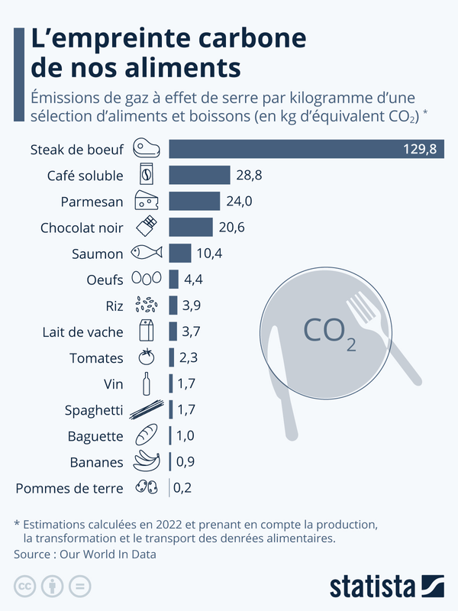
EMPREINTE CARBONE TRAITEUR
Notre alimentation possède une empreinte carbone.
Chaque aliment est source d’émissions de gaz à effet de serre (GES). Le contenu de notre assiette influe considérablement sur notre impact écologique !
Chaque buffet, petit-déjeuner, pause café, restauration et cocktail de clôture aura une empreinte différente. Et si nous la calculions ?
Selon votre objectif, le profil, ou le nombre de vos participants, nous vous conseillons et vous accompagnons tout au long de vos événements.

Slide 3
POURQUOI LA CALCULER ?
1
2
3
4
5
Responsabilité environnementale : comprendre d’où proviennent les émissions
Répondre aux attentes croissantes des clients et investisseurs
Minimiser vos coûts et votre empreinte environnementale
Renforcer votre réputation
Lutter contre le réchauffement climatique

Slide 4



COMMENT LA CALCULER ?
Différentes méthodologies sont disponibles pour évaluer l'empreinte carbone des aliments. Cependant, leur application rencontre des défis.
32%* des décideurs d’entreprises affirment que leur entreprise souhaite s’impliquer davantage en matière de décarbonation mais se confrontent à des difficultés (choix stratégiques, budgets, compétences…).
Problème n°1
Ressources temps : Collecter toutes les données, obtenir des métriques adaptées et variées, effectuer le calcul, industrialiser le process sans outil dédié.
Problème n°2
Expertise carbone : Avoir une méthodologie de calcul fiable et des facteurs d’émissions à jour, savoir prioriser des actions et mettre en place un plan de réduction concret, mesurable et réaliste.
Source : Infopro Digital Media, 2023

Slide 5


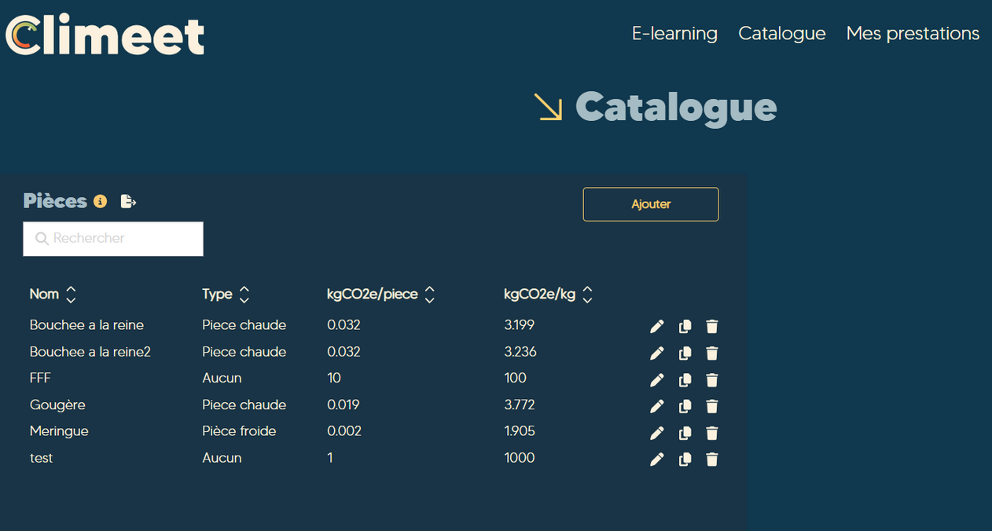
NOTRE SOLUTION
Dans une démarche durable et pour compléter nos savoir-faire, nous avons calculé l’empreinte carbone de nos pièces et menus en vue de vos événements.
Plusieurs critères ont été pris en compte : est-ce un produit bio ? Un produit local ? En circuit court ? Contient-il majoritairement des aliments d’origine animale ?
Pour vous assurer un résultat fiable, nous avons un partenariat avec Climeet, la solution pour s’engager vers un événementiel bas carbone :
  Calcul basé sur une méthodologie conforme aux standards internationaux (ABC, Association pour la transition Bas Carbone) ;
  Outil d’aide à la décision pour des mesures concrètes vers la durabilité.

Slide 6

POUR ALLER PLUS LOIN
Mais ce n’est pas tout, nous pouvons mesurer l’ensemble de la prestation événementielle, en calculant :
  Restauration ;
  Transport du staff ;
  Transport de l’équipement et consommables vers l’événement ;
  Matériel et aménagement (arts de la table, meubles, décoration, etc.) ;
  Consommation d’énergie ;
  Déchets, pertes ;
  Etc.

Slide 7



REPORTING
Une fois la prestation terminée, obtenez un reporting détaillé (PDF ou Excel) de l empreinte carbone :
  Par pièce / article
  Par menu
  Par ingrédient
  De la prestation
Ce reporting vous permet de :
1
2
3
Objectif 1
Objectif 2
Objectif 3
Obtenir les résultats détaillés de vos émissions par poste
Communiquer sur vos résultats en toute transparence et avec assurance
Diffusez vos bonnes pratiques en évitant le greenwashing

Slide 8
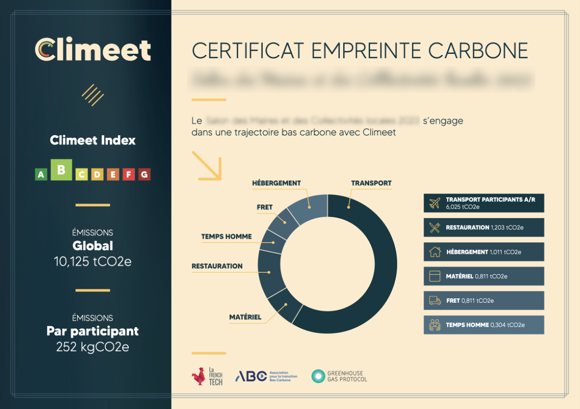
CERTIFICAT

Slide 9




CONTRIBUTION
En complément d'une stratégie de réduction ambitieuse...
Choisir
Financer
Compenser
Les projets : taille, géographie, secteur, label, prix, technique, etc.
Des projets de réduction ou de séquestration d'émissions de gaz à effet de serre.
Les émissions résiduelles pour contribuer aux objectifs de neutralité carbone mondiale.

Slide 10
FAQ
Qui s’occupe du calcul de l’empreinte carbone ?
  Nous nous en occupons.
Combien de temps cela prend-il ?
  Cela dépend de la prestation : entre 1/2 journée et une journée.
Quelles mesures pour une prestation traiteur plus durable ?
  Sélection de fournisseurs locaux, utilisation d’ingrédients de saison, réduction du gaspillage alimentaire, options végétariennes et véganes, utilisateurs de matériaux et d’emballages durables, sensibilisation & communication.
Comment combiner excellence événementielle et durabilité ?
  Grâce à notre partenariat avec Climeet, nous mesurons et réduisons l’empreinte carbone de nos prestations sans que cela impacte leur qualité.
Qu’est-ce que cela m’apporte ?
  Sensibilisation à l’impact environnemental, identification des domaines à améliorer, responsabilité sociale et engagement, etc.
Puis-je communiquer dessus ?
  Oui, vous aurez accès aux résultats détaillés de vos émissions par poste. Vous pouvez communiquer dessus en toute transparence et avec assurance, pour diffuser vos bonnes pratiques tout en évitant le greenwashing.

